Slide 1
Права дитини
Згідно з принципами, проголошеними в Статуті ООН, у Загальній
декларації прав людини та Міжнародних пактах про права людини, кожна
людина має володіти всіма зазначеними у них правами і свободами без
будь-якої різниці за такими ознаками, як раса, колір шкіри, стать,
релігія, політичні або інші переконання, національне або соціальне
походження, майновий стан, народження або інші обставини.
Україна ратифікувала Конвенцію ООН про права дитини в перший же рік своєї незалежності…

Slide 2
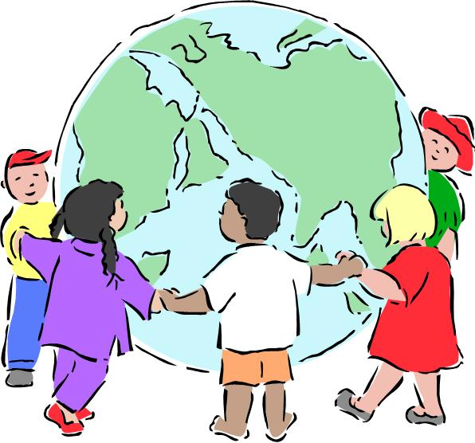
Всі діти рівні у правах

Slide 3

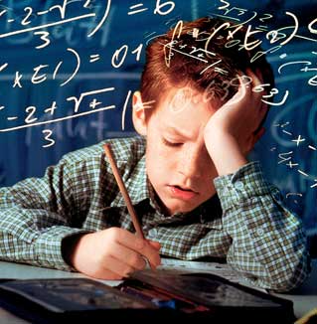
Кожна дитина має право на якісну освіту

Slide 4
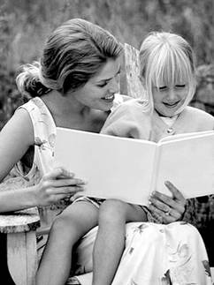
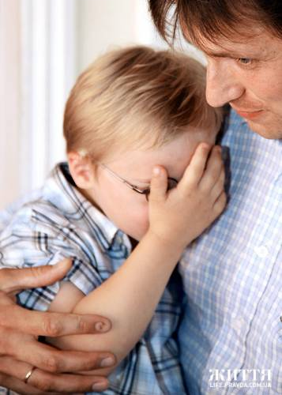
Кожна дитина має право на любов і піклування

Slide 5
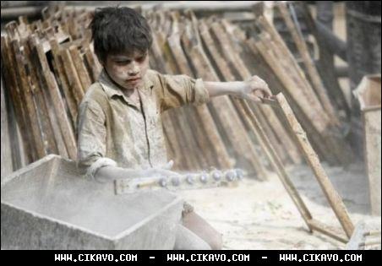
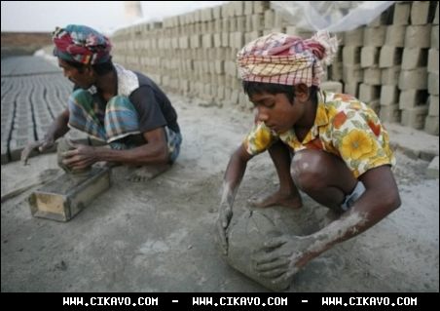
Жодна дитина не повинна бути примусово залучена до праці

Slide 6
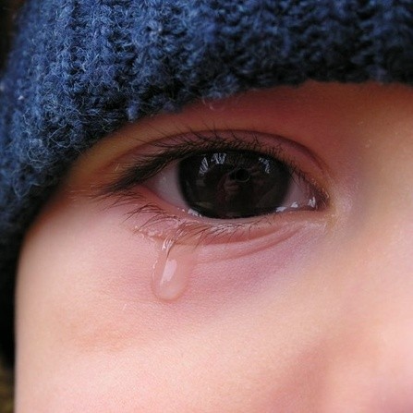
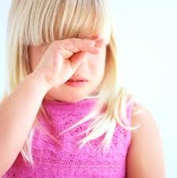
Жодна дитина не повинна бути скривджена і зневажена

Slide 7
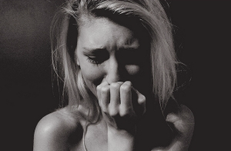
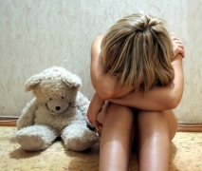
Жодна дитина не повинна бути об’єктом сексуальних домагань

Slide 8
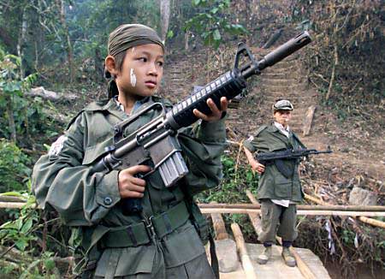
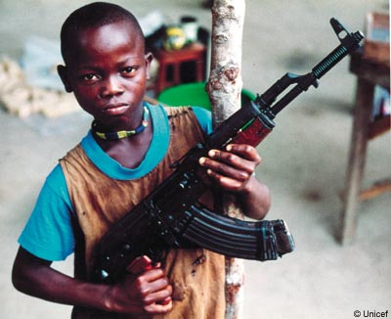
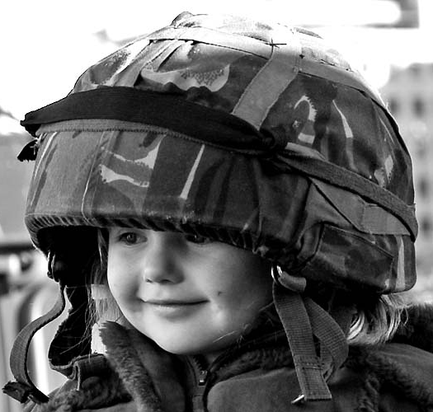
Дитина не повинна бути жертвою війни

Slide 9
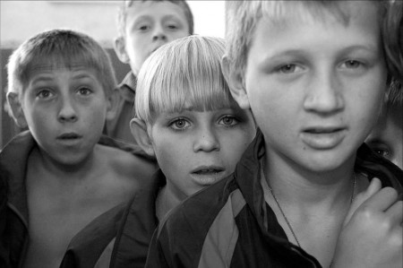
Особлива увага дітям без сімей

Slide 10

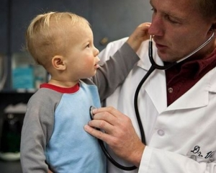
Діти мають право на медичну допомогу

Slide 11
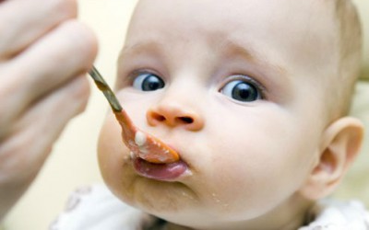
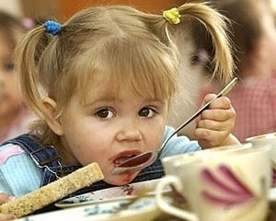
Діти мають право на повноцінне харчування

Slide 12
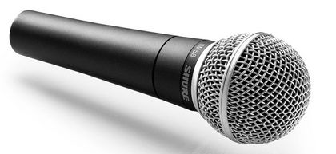
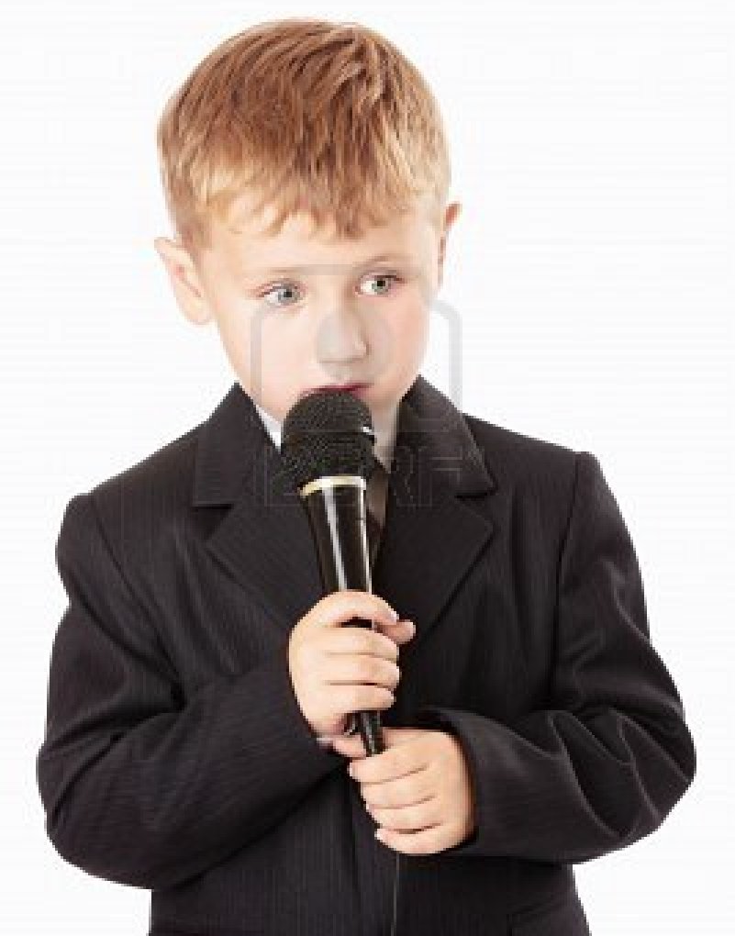
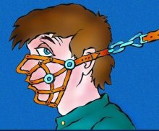
Діти мають право висловлювати свої погляди

Slide 13
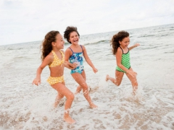
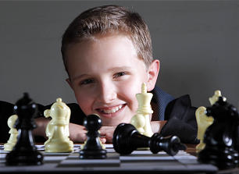
Діти мають право на відпочинок та дозвілля

Slide 14
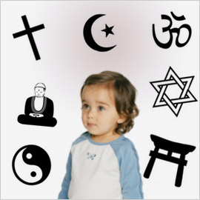
Діти мають право на свободу совісті та релігї

Slide 15
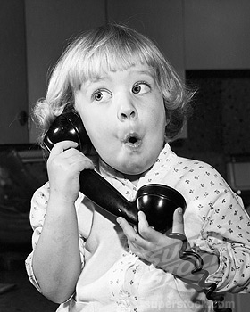
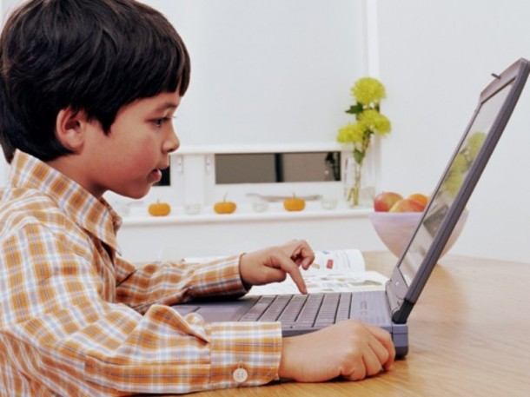
Дитина має право на вільне спілкування

Slide 16
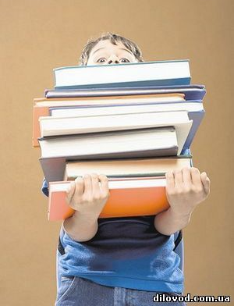
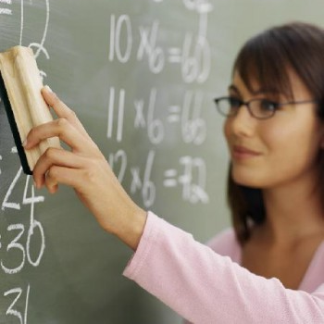
Діти мають право на інформацію

Slide 17
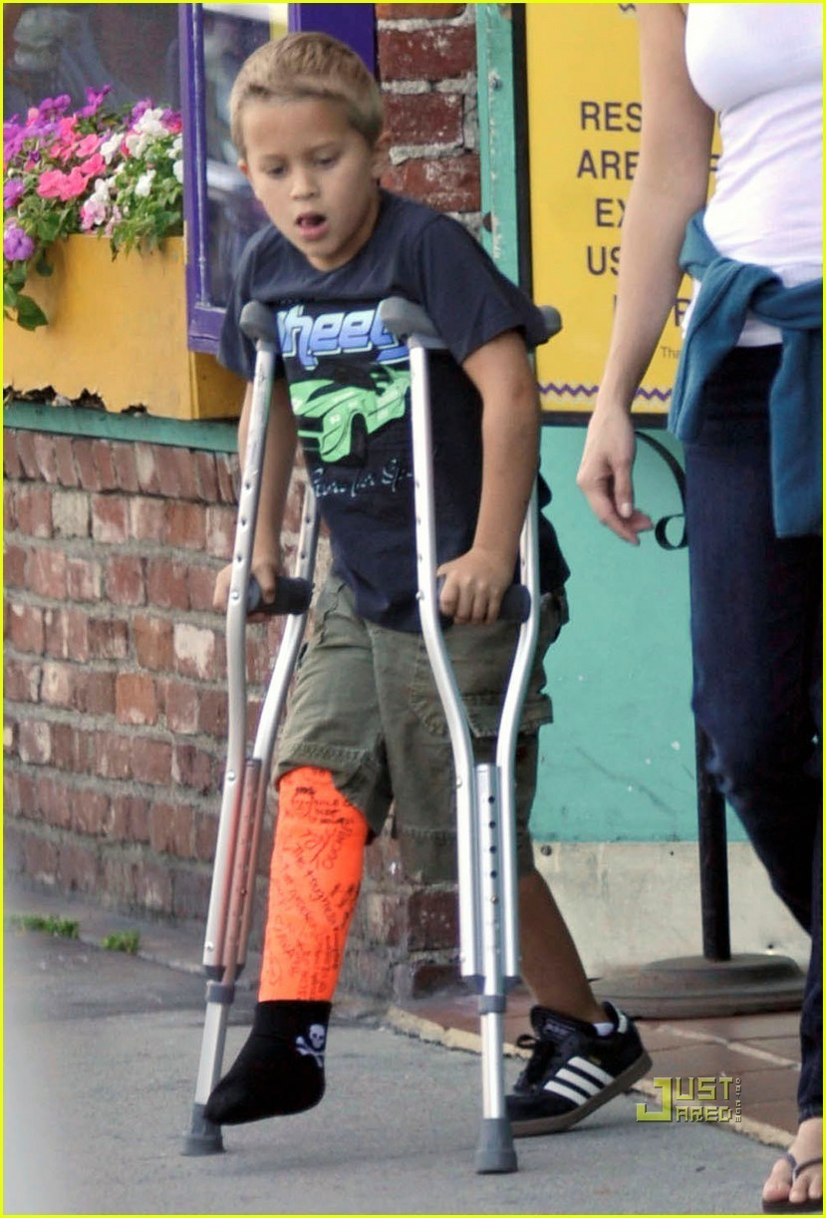
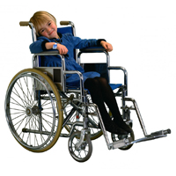
Особлива увага дітям інвалідам

Slide 18
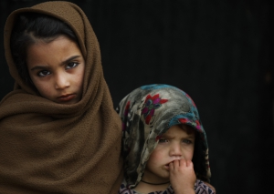
Особлива увага дітям-біженцям

Slide 19
Дякую за увагу
Пам’ятайте, що кращий спосіб зробити дітей хорошими – це зробити їх щасливими.
Оскар Уальд

